Slide 1
Ybbs
Kimi 2a

Slide 2
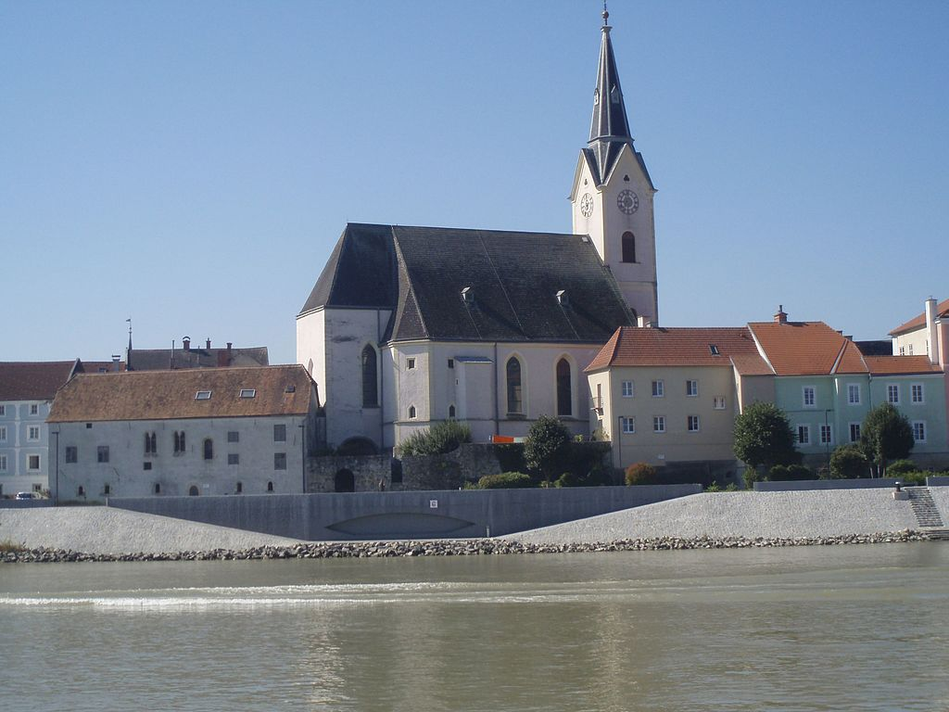
Allgemeines über Ybbs
Der Name der Stadt dürfte keltischen Ursprungs sein und wurde später von Ips zu Ybbs
Einwohner: 5638
Ybbs liegt direkt an der Donau
Bürgermeisterin: Schachner Ulrike

Slide 3

Schulen in Ybbs
Volksschule
Sportmittelschule
Polytechnischer Lehrgang
Sonderpädagogisches Zentrum
LEO Privatschule
HAK
IT-HTL
Sicherheitsakademie

Slide 4
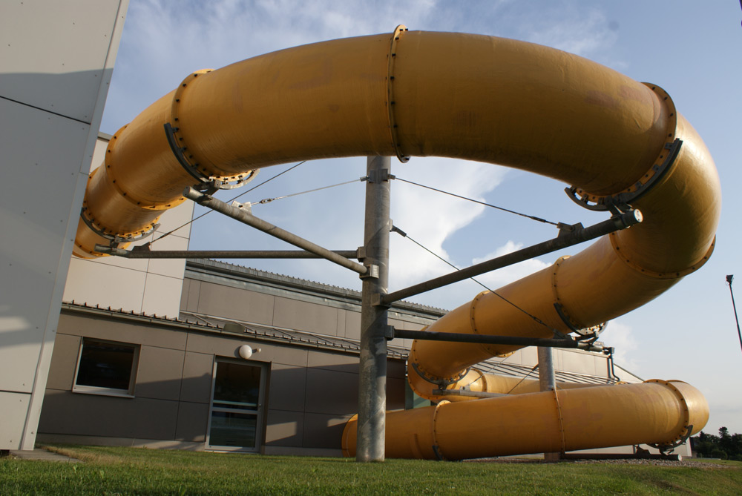
Freizeitmöglichkeiten
Bewegungspark
Skaterplatz
Hallenbad
Freizeitzentrum
Fußballplatz
Kinderspielplatz

Slide 5
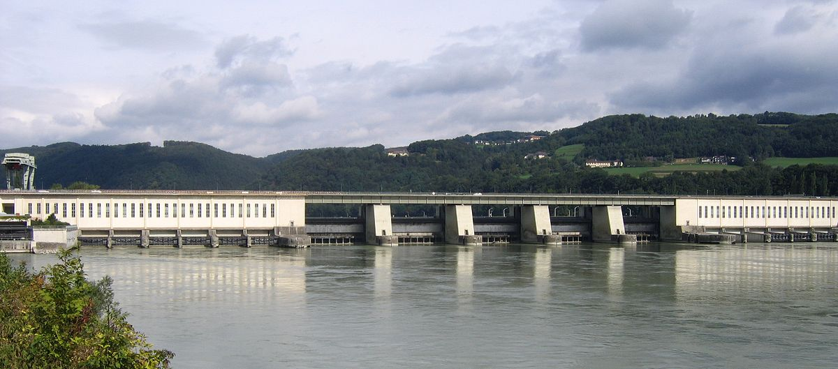
Sehenswürdigkeiten
Fahrradmuseum
Stadtmuseum
Donaukraftwerk
Pfarrkirche St. Lorenz

Slide 6
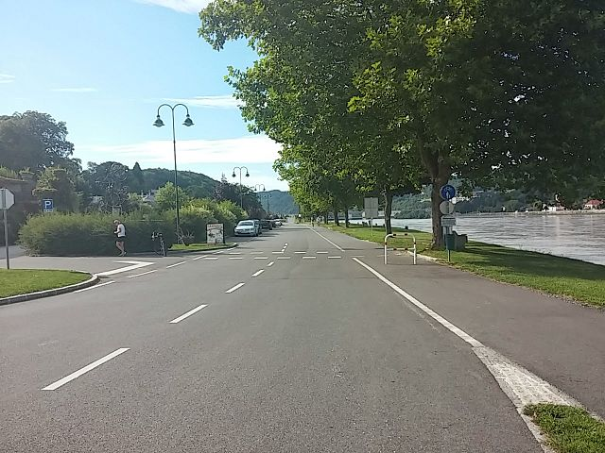
Am besten gefällt mir
Donaulände
Skaterpark
Bewegungspark
Donau

Slide 7
Danke Für ihre Aufmerksamkeit

